Slide 1
AI 과제
Multinomial classification
21660019
김세진

Slide 2
프로젝트 과정
프로젝트 설명
수행할 프로젝트에 대한 설명
1
데이터 설명, 분석
현재 데이터에 대한 설명과 분석을 위해 그래프 등으로 그림
2
실행 및 결과
결과 분석, 평가
3

Slide 3
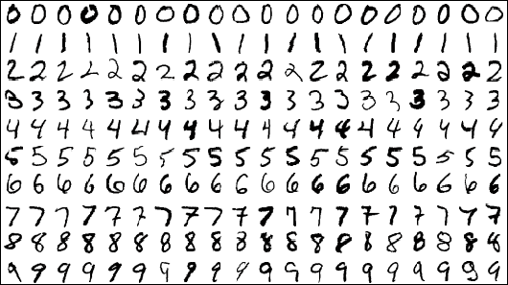
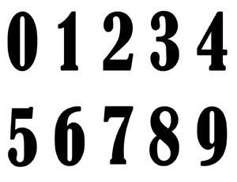
1. 프로젝트 설명
MNIST 데이터를 이용하여, 해당하는 이미지의 숫자가 어떤 숫자인지 예측하고자 함

Slide 4
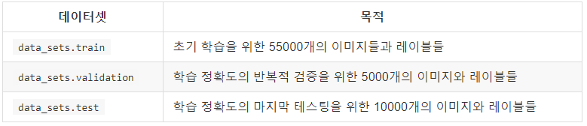
2. 데이터 설명 및 분석
데이터셋은 Tensorflow의 MNIST데이터를 사용 함
총 55,000개의 Train 데이터셋,
5,000개의 검증 데이터셋, 10,000개의 Test 데이터셋으로 구성 됨

Slide 5
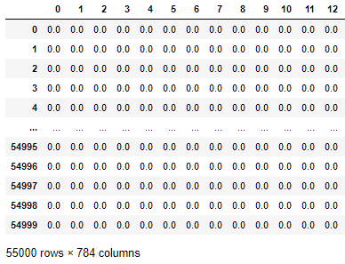
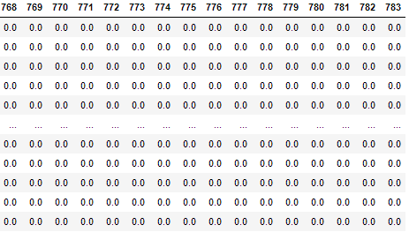
2. 데이터 설명 및 분석
MNIST 데이터는 28픽셀 * 28픽셀의 데이터이기에
열의 개수가 784개의 데이터 셋임
이전의 설명과 같이 총 Train 데이터 수는 55,000개 가 존재한다.

Slide 6
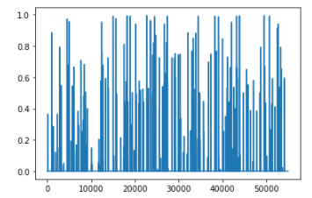
2. 데이터 설명 및 분석
각 열이 어떠한 값으로 이뤄져 있는지 확인하기 위하여 데이터에 대한 그래프를 찍어 봄.
옆의 데이터는 250번째 픽셀의 데이터를 나타냄.
0~1.0의 숫자로 나타나며, 실제 전처리후에 one-hot인코딩으로 0,1로 바꿈.

Slide 7
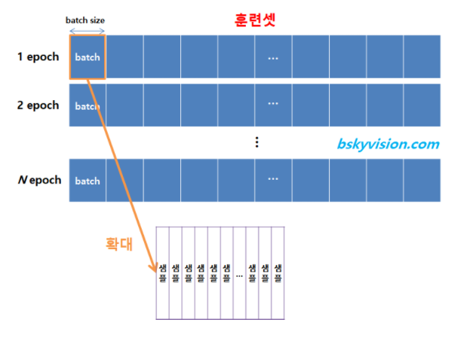
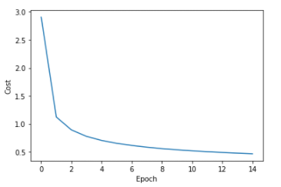
3. 실행
실제 실행은 Epoch를 15로, Batch를 100으로 실행함.
Epoch는 학습 회수, Batch는 큰 데이터를 나눠서 학습시키는 것을 설정
아래 그래프는 Epoch당 Cost가 줄어드는 것을 나타냄

Slide 8
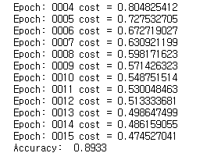
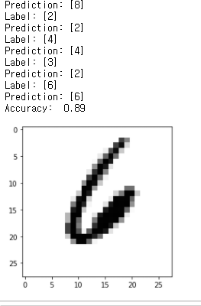
3. 실행 및 결과 분석
위의 그림은 학습데이터를 학습시키며, cost의 값을 나타내고, 마지막에 5,000개의 검증 데이터를 적용한 정확도를 보여준다.
아래의 그림은 테스트 데이터의 랜덤하게 200개의 데이터를 예측한 결과를 나타내며, 0.89의 정확도를 보여준다.

Slide 9
4. 프로젝트 결론
데이터가 클 경우에 Batch를 적절하게 설정한다면, 실행시에 메모리 사용을 줄일 수 있다.
Epoch를 일정 수준 적용해 준다면, Cost가 줄어드는 것을 알 수 있었다.

